Slide 1
לו"ז סיור
יום ה' 16/05 | יום ד'15/05 | יום ג' 14/05 | יום ב' 13/05 | יום א' 12/05
פארק הניצחון + מוזיאון המלחמה הפטריוטית הגדולה | נסיעה | יחסי המעצמות | שגריר ישראל ברוסיה | טיסת "חלוצים" מוצ"ש
 | ביקור באקדמיה הצבאית (מדי ייצוג) | מדיניות פנים | מדיניות חוץ וביטחון רוסיה | נחיתה ב- DME (LY 611)
 |  | מדיניות רוסיה במזה"ת | המצב כלכלי והשפעתו על מדיניות הפנים | נסיעה + התארגנות
נסיעה |  | א.צ | נסיעה למשרד החוץ + א.צ.
 |  |  |  | א.צ.
ארוחת צהריים מסכמת ( מסעדת ירושלים) | נסיעה + א.צ |  | רוסיה - מזה"ת סגן שר החוץ - מר מיכאל בוגדנוב תכנון מדיניות החוץ
 |  |  |  | נספח ההגנה
 |  | סיור מודרך בקרמלין
נסיעה לרכבת – סופ"ש סט פטרסבורג
 | אסטרטגיה ובטחון לאומי |  | זמן חופשי | סיור הכרות מרכז מוסקבה / מתחם הקרמלין
ׁזמן חופשי
 | א.ע. + נסיעה | א.ע. + התארגנות
נסיעה לשד"ת |  | קבלת פנים עצמאות שגרירות ישראל במוסקבה (מדי ייצוג) | סיור לילה במוסקבה
 | מופע תרבות
 |  |  |  | ערב חופשי
המראה DME

Slide 2
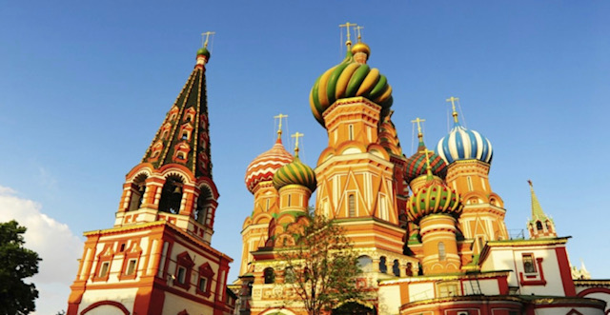
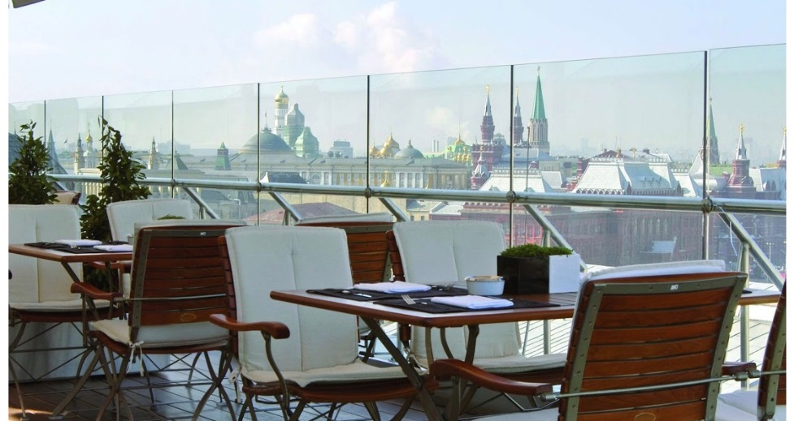
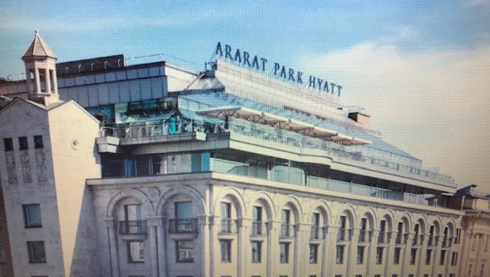
לו"ז פרטני סיור – יום א' 12/5
כחול – חוייתי , אדום - בטחוני, כתום – חברתי , צהוב – כלכלי , ירוק – מדיני
שעה | מופע | דובר | מקום
20:40 | טיסה "החלוצים"
02:30 | נסיעה מב"ל – נתב"ג
05:50-10:05 | טיסה LY611 |  | שד"ת דומודדובו
 | נסיעה למלון +א.צ. |  | Ararat Park Hyatt
14:00-16:00 | יחסי ישראל - רוסיה | נספח – אל"מ גרמן (עברית) | מלון
16:00-20:00 | סיור היכרות והדרכה מוסקבה- אניה | א ניה | מרכז מוסקבה / מתחם הקרמלין (גשר הפטריארך, גני אלכסנדר, מתחם הקרמלין, כיכר אדומה)
23:00 – 20:00 | ערב חופשי (ארוחת ערב עצמאית)

Slide 3
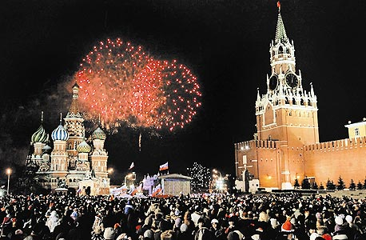
לו"ז פרטני סיור – יום ב' 13/5
כחול – חוייתי , אדום - בטחוני, כתום – חברתי , צהוב – כלכלי , ירוק – מדיני
שעה | מופע | דובר | מקום | תשורה
8:00-9:00 | ארוחת בוקר בנוכחות השגריר- מר גרי קורן |  | חדר אוכל מלון מסעדת PLAZMA קומה 10
9:00-10:00 | יחסים בילאטרלים רוסיה -ישראל | שגריר ישראל ברוסיה, מר גרי קורן (עברית) | מלון – חליפה אולם SCHEPKIN, קומה 2 | שפשק
10:00-10:45 | מדיניות חוץ ובטחון | מר דמיטרי טריינין חוקר אקדמי, קולונל לשעבר(אנגלית)
 |  |  |  | EROS
11:00-11:45 | המצב הכלכלי ברוסיה והשפעותיו על מדיניות הפנים | מר איבגני גוטמאכר יו"ר מכון מחקר כלכלה עולמית (אנגלית) |  | אייל ארגוב
11:00-11:45 | ארוחת צהריים |  | מחוץ לאולם SCHEPKIN קומה 2
11:45-12:30 | נסיעה
13:00-14:00 | רוסיה – מזה"ת | סגן שר החוץ לענייני מזה"ת ואפריקה ושליח הנשיא לאזור -מר מיכאל בוגדנוב (רוסית) | משרד החוץ – חליפה | חן
14:15-15:00 | תכנון מדיניות החוץ הרוסית | מר אנדריי דרובינין , סגן ראש המחלקת לתכנון מדיני (אנגלית)
 |  |  |  | מאיה
15:00-21:00 | זמן חופשי – ארוחת ערב עצמאית
21:00-23:00 | סיור לילה במוסקבה (אניה) |  | יציאה מהמלון

Slide 4
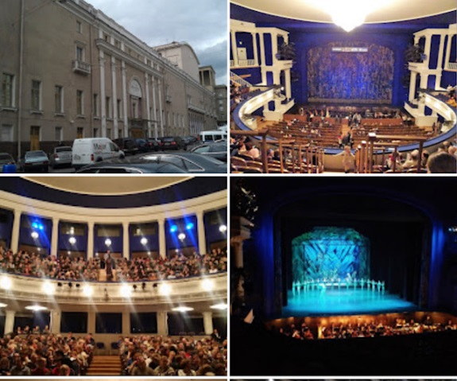
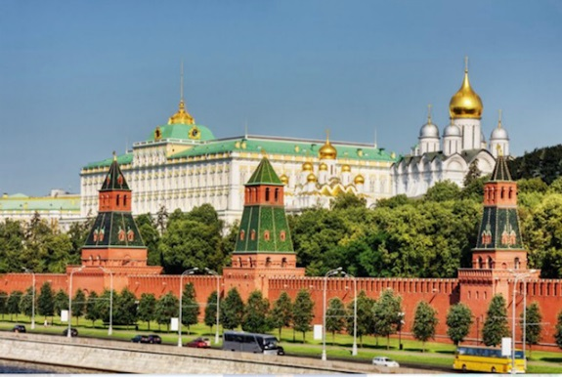
לו"ז פרטני סיור – יום ג' 14/5
שעה | מופע | דובר | מקום | תשורה
8:00-9:00 | ארוחת בוקר |  | מלון – מסעדת PARK קומה 2
9:00-9:45 | יחסי המעצמות | מר אנדריי קורטונוב מנכ"ל INSS רוסיה (אנגלית) | מלון חליפה אולם SCHEPKIN, קומה 2 | חנונה
10:00-10:45 | מדיניות פנים | מר אנדריי קלסניקוב (אנגלית) |  | RAJU
11:00-11:45 | מדיניות רוסיה במזרח התיכון | מר יורי בארמין, חוקר ופרשן אסטרטגיית רוסיה במזה"ת (אנגלית) |  | ואך
11:45-12:30 | ארוחת צהריים |  | מחוץ לאולם SCHEPKIN קומה 2
12:30-13:00 | הליכה ברגל לקרמלין
13:00-16:00 | סיור מודרך בקרמלין (אניה) |  | קרמלין – חליפה
16:00-18:15 | חזרה למלון + התארגנות
18:15 | נסיעה
19:00-22:00 | קבלת פנים שגרירות ישראל ליום העצמאות (מדי ייצוג) |  | THE STANISLAVSKY AND NEMIROVICH DANCHENKO MOOSCOW ACADEMIC MIUSIC THEATRE
22:00 | נסיעה למלון (למעוניינים)

Slide 5
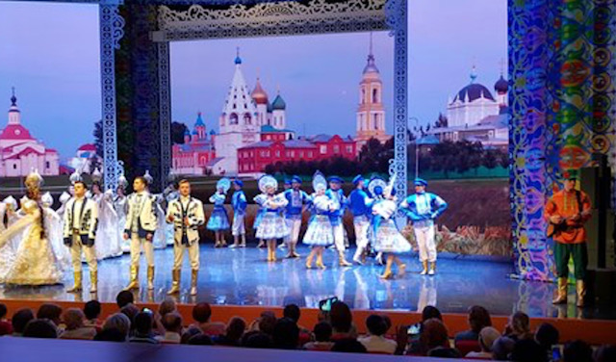
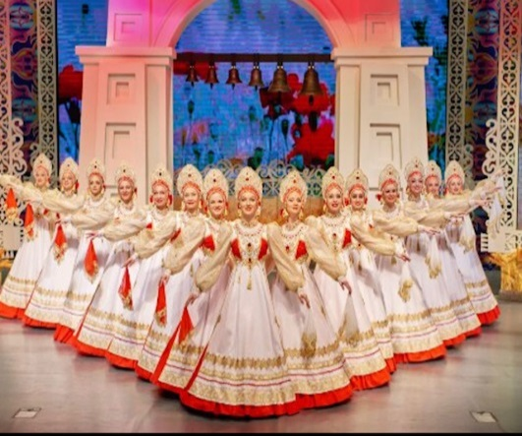
לו"ז פרטני סיור – יום ד' 15/5
שעה | מופע |  | דובר | מקום | תשורה
8:00-9:00 | ארוחת בוקר |  |  | מלון – מסעדת PARK קומה 2
9:00-10:00 | נסיעה
10:00-11:00 | ביקור באקדמיה צבאית | סיור + צילום משותף | (רוסית) | אקדמיה צבאית – מדי ייצוג
11:00-11:45 |  | סקירת צבא רוסיה | (רוסית) |  | טישלר
11:45-12:30 |  | תפיסת הביטחון הלאומי רוסיה | (רוסית) |  | שי טייב
12:30-13:00 |  | לקחי לחימה בסוריה | (רוסית) |  | איציק
13:15-14:00 |  | הרצאת בטל"מ ישראל | מר אייל כליף (עברית)
14:00-15:30 | נסיעה +התארגנות (סנדוויצים באוטובוס)
15:30-16:30 | אסטרטגיה וביטחון לאומי |  | מר חודריונוק מיכאל (רוסית) | מלון – קוד מב"ל | נתנס
16:30-17:30 | נסיעה
17:30-18:30 | ארוחת ערב – מסעדת MAGEN DAVID |  |  | (כשר)
18:30 | נסיעה
19:30-21:30 | מופע פולקלור – "טבעת הזהב" |  |  | תיאטרון – קוד מב"ל
21:30 | נסיעה למלון

Slide 6
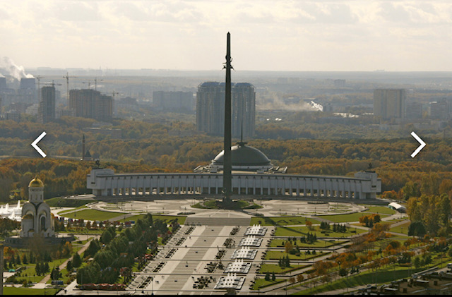
לו"ז פרטני סיור – יום ה' 16/5
כחול – חוייתי , אדום - בטחוני, כתום – חברתי , צהוב – כלכלי , ירוק – מדיני
שעה | מופע | דובר | מקום |  | תשורה
7:30-8:30 | ארוחת בוקר + צ'ק אווט |  | מלון – מסעדת PARK קומה 2
8:30-9:30 | נסיעה
9:30-12:30 | פארק הניצחון + מוזיאון המלחמה הפטריוטית הגדולה | אניה | קוד מב"ל
12:30 | נסיעה
13:30-14:30 | ארוחת צהריים מסכמת – מסעדת ירושלים |  | כשר
14:30-15:00 | מיניבוס לתחנת רכבת לסט פטסבורג
14:30-17:30 | זמן חופשי
17:30-19:00 | נסיעה לשד"ת DME
21:55 | טיסה חזור - LY614 |  |  | שד"ת דומודדובו

